Slide 1


POWER POINT
FERNANDEZ MATEO
TALLER LABORATORIO
DE INFORMÁTICA
CURSO:1A
AÑO 2025
PROFE:ANDREA GÓMEZ

Slide 2
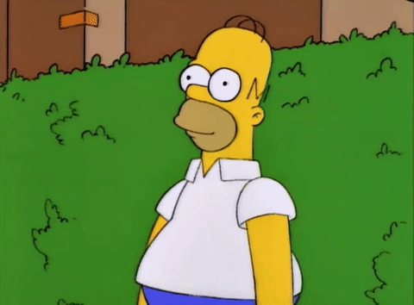
Point es la terminal de tarjetas de Mercado Pago que te facilita los cobros en tu local. Uno de los grandes beneficios es que no tiene comisiones de adhesión, alquiler o tasa de mantenimiento. Solo pagas una comisión por cobro cada vez que lo usas.
https://www.youtube.com/watch?v=UzAHubCqyHo
¿QUÉ ES POWER POINT?
¿CÚAL ES SU UTILIDAD?
PowerPoint es un programa de software desarrollado por Microsoft, utilizado para crear presentaciones visuales. Su función principal es permitir a los usuarios diseñar y mostrar diapositivas que contienen texto, imágenes, videos, gráficos y otros elementos multimedia, facilitando la comunicación efectiva de ideas, información o mensajes.

Slide 3
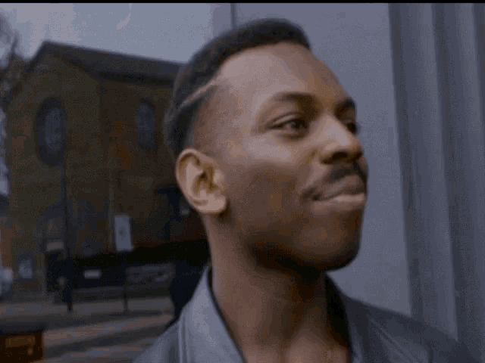
Los elementos son: principales de PowerPoint son las diapositivas, donde se crea el contenido, y la cinta de opciones, que contiene las herramientas para diseñar y dar formato a la presentación. Adicionalmente, PowerPoint permite insertar texto, imágenes, gráficos, multimedia (audio y video), aplicar transiciones y animaciones, y añadir notas del orador.
¿Cúales son las características
de power point?
PowerPoint es un programa de Microsoft Office diseñado para crear presentaciones visuales con diapositivas. Sus principales características incluyen la capacidad de insertar y formatear texto, imágenes, gráficos y otros elementos multimedia, así como aplicar transiciones y animaciones para mejorar la presentación. También permite guardar presentaciones en diversos formatos y compartirlas con otros usuarios
https://www.youtube.com/watch?v=UzAHubCqyHo

Slide 4
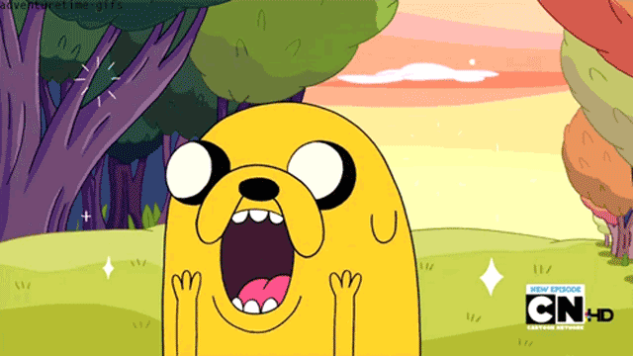
https://www.youtube.com/watch?v=UzAHubCqyHo
¿Cúales son los tipos de vistas de
Power point?
Aquí hay una descripción más detallada de las vistas más comunes:
Vista Normal:
Es la vista predeterminada para editar diapositivas, donde puedes ver la diapositiva actual, un esquema de la presentación y las notas del orador.
Vista Clasificador de diapositivas:
Muestra miniaturas de todas las diapositivas en la presentación, lo que facilita la reorganización, eliminación o duplicación de diapositivas.
Vista Presentación con diapositivas:
Muestra la presentación completa en pantalla, simulando cómo se verá para la audiencia.
Vista Moderador:
Permite al presentador ver las notas del orador y la diapositiva actual en una pantalla, mientras que la audiencia ve solo la diapositiva en otra pantalla.
Vistas Patrón:
Estas vistas permiten personalizar el diseño de todas las diapositivas, como el fondo, la fuente y los colores, de manera consistente en toda la presentación.

Slide 5
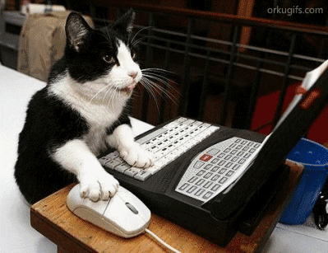
¿qué es una animación?
En PowerPoint, una animación es un efecto visual que se aplica a elementos individuales de una diapositiva, como texto, imágenes, formas, etc., para crear movimiento o cambios visuales dentro de la misma diapositiva. Las animaciones pueden hacer que los elementos aparezcan, desaparezcan, cambien de tamaño, giren, se muevan a lo largo de una trayectoria, entre otros efectos.
En PowerPoint, una transición se utiliza para agregar efectos visuales al pasar de una diapositiva a otra, creando una presentación más dinámica y atractiva. Estos efectos pueden variar desde sutiles disoluciones hasta movimientos más llamativos como giros o desvanecimientos.
https://www.youtube.com/watch?v=UzAHubCqyHo

Slide 6
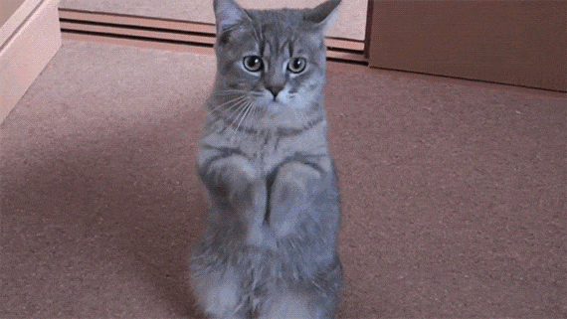
En PowerPoint, una transición es un efecto visual que se aplica al pasar de una diapositiva a otra durante una presentación. Permite controlar la forma en que una diapositiva aparece y desaparece, agregando dinamismo y atractivo a la presentación.
¿Qué es una transición?
Se utilizan para hacer la presentación más atractiva, resaltar información importante y mantener la atención del público.
https://www.youtube.com/watch?v=UzAHubCqyHo

